Slide 1
Système de gestion de transport

Slide 2
Sommaire:
A - Introduction
B - Application
C - Use case
D - Diagramme d’activité
E - Base des données
F - Diagram des classes
G-Diagram de sequence

Slide 3

Object du document :
Ce site sert à résoudre les difficultés rencontrées par les étudiants à l’université au niveau de choisir le bus et connaitre l’horaire des bus et la gestion du processus du payement.

Slide 4
A.
Introduction
Overview des fonctionalité du site

Slide 5
Ce site sert a remplacer la gestion traditionnelle des bus par les chauffeurs consiste à enregistrer sur une feuille les horaires de chaque étudiant chaque jour.

Slide 6
Les fonctionnalités du site :
Ce site est vu en deux perspective :
Le chauffeur (qui a 1 bus ou plusieurs).
L’étudiant de l’université.

Slide 7
Organiser la manière de payement, par carte ou directe (si direct le payement doit être confirmer par le chauffeur), et déterminer le plan de payement mensuelle ou annuelle.

Slide 8
Afficher le trajet de bus sur la carte (aller et retour) et localiser le bus à des temps définie.

Slide 9
Localiser les maisons des étudiants sur la carte et les afficher pour le chauffeur afin de faciliter leurs collectes.

Slide 10
Afficher à chaque étudiant le temps approximer de l’arrive de bus.

Slide 11
Au retour : afficher la location du bus pour chaque étudiant et afficher le temps de retour.

Slide 12
Collection des programmes des étudiant (à quel heurs chaque étudiant fini) et les diviser en groups (pour organiser l’horaire de retours des étudiant qui finissent tôt et tard.

Slide 13
L’heure de retour est modifiable (si l’étudiant fini tôt ou s’il a fini en retard) et notifier le chauffeur.

Slide 14
Propose à chaque chauffeur de remplacer les étudiants entre eux

Slide 15
Faire des contraint sur le bus (s’il vient en retard ou oublie un étudiant on débit du montant payer et en même temps si l’étudiant vient en retard on crédit au montant payer.

Slide 16
Chaque nouveau étudiant doit être associe au bus le plus convenable.

Slide 17
Groupement des étudiants qui fini au même temp pour aller dans le même bus.

Slide 18
Détermination par le chauffeur le montant a payé pour les étudiants.

Slide 19
B.
Application :

Slide 20
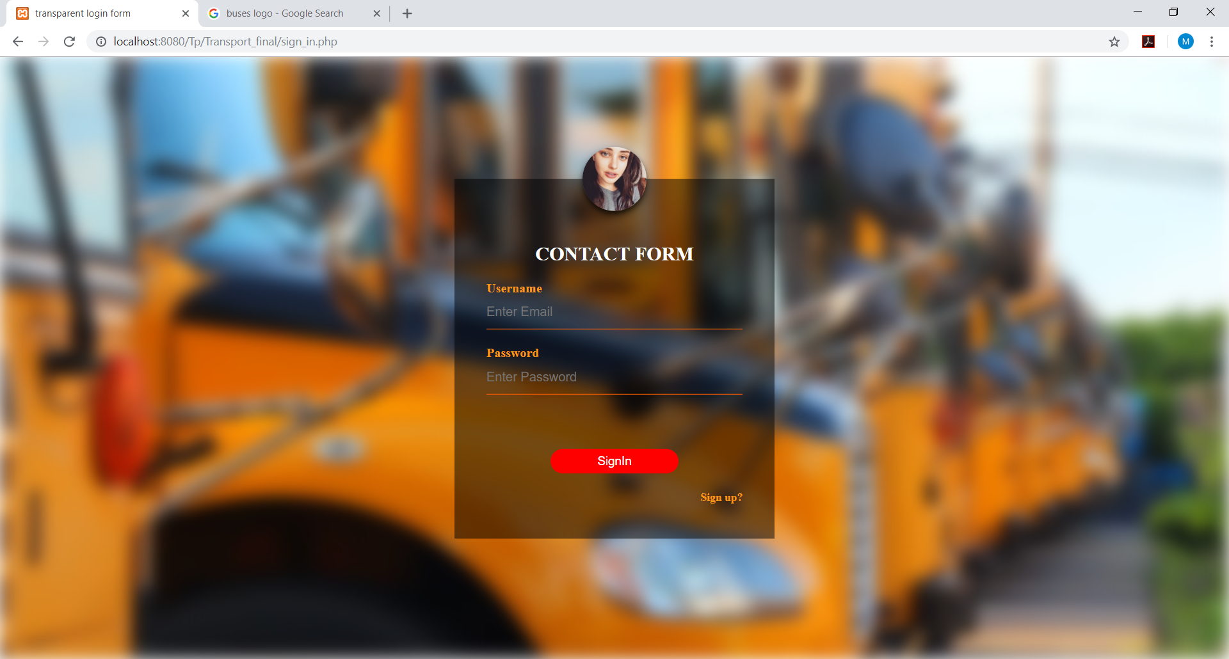
S’identifier
Si l’utilisateur a déjà créé un compte il suffit de se connecter en entrant le Username et le Password et le site prend soin de reconnaitre si le compte appartient à un étudiant ou un chauffeur et ensuite ouvre le profil.

Slide 21
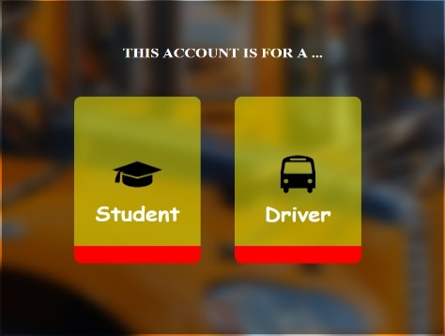
Place your screenshot here
Préciser le propriétaire du compte :
Une autre page s’ouvre pour préciser le propriétaire du compte s’il est un étudiant ou bien un chauffeur.

Slide 22
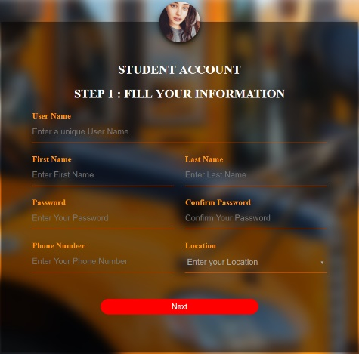
Entrer les informations personnelles (Etudiant) :
S’il a choisi de s’enregistrer sous un compte d’étudiant il doit entrer ses informations personnelles. Il doit tout d’abord choisit un User Name c’est un mot unique qui identifie l’utilisateur puis entrer son nom First Name et le nom de sa famille Last Name et entrer un mot de passe Password puis le confirmer Confirm Password ensuite il doit entrer le numéro du téléphone Phone Number et enfin i doit choisir une Location des options disponible, Puis appuyer le bouton Next.

Slide 23
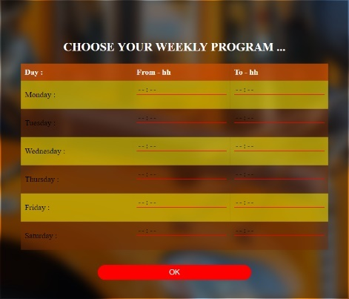
Entrer son programme :
Après avoir remplir ses informations personnelles il doit entrer son programme hebdomadaire (de quelle heure à quel heure). Enfin il appuie sur OK.

Slide 24
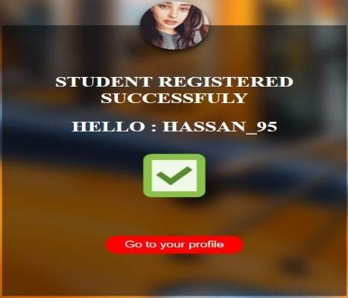
Confirmation de l’enregistrement :
Après avoir entré son programme une page de Confirmation de l’enregistrement apparait avec le User Name de l’utilisateur. Cette page assure que le processus de l’enregistrement est complet, Enfin on appuie sur Go to your profile.

Slide 25
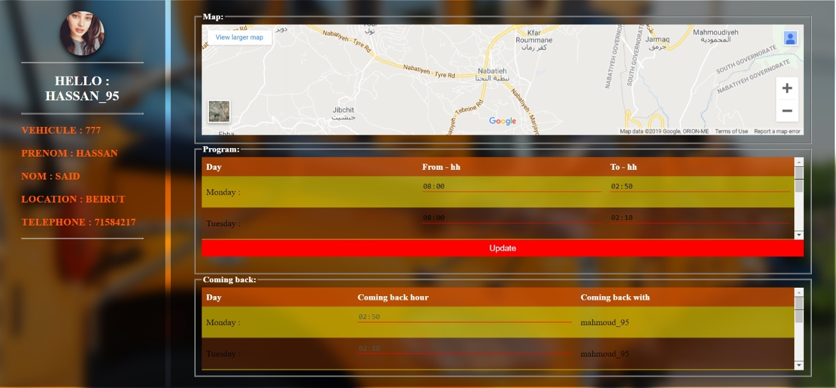
Profil d e l’étudiant :
Et Enfin le profil de l’étudiant apparait. A droit il voit ses informations personnelles et à gauche il voit la carte, et son programme et l’heure de retour et avec quel chauffeur, et il peut appuyer sur UPDATE pour le changer et il peut appuyer sur la photo du profil pour se déconnecter.

Slide 26
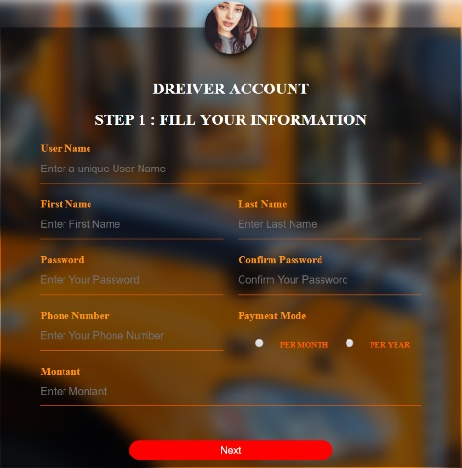
Entrer les informations personnelles (Chauffeur) :
S’il a choisi de s’enregistrer sous un compte de chauffeur il doit entrer ses informations personnelles (STEP1). Il doit tout d’abord choisit un User Name c’est un mot unique qui identifie l’utilisateur puis entrer son nom First Name et le nom de sa famille Last Name et entrer un mot de passe Password puis le confirmer Confirm Password ensuite il doit entrer le numéro du téléphone Phone Number et le mode de payement Payment Mode (PER MONTH ou PER YEAR) et enfin le Montant.

Slide 27
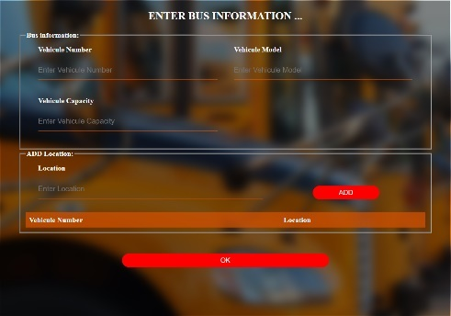
Entrer les informations du bus :
Après avoir remplir ses informations personnelles il doit entrer les informations du bus qu’il possède le NUMERO, MODEL et LA CAPACITE DU VEHICULE et la LOCATION où il veut collecter les étudiant, il peut ajouter plusieurs locations en appuyant sur le bouton ADD et chacune des LOCATION sera ajouter dans le tableau en bas. Enfin il appuie sur OK.

Slide 28
Confirmation de l’enregistrement :
Après avoir entré tous les information du bus une page de Confirmation de l’enregistrement apparait avec le User Name de l’utilisateur. Cette page assure que le processus de l’enregistrement est complet, Enfin on appuie sur Go to your profile.

Slide 29
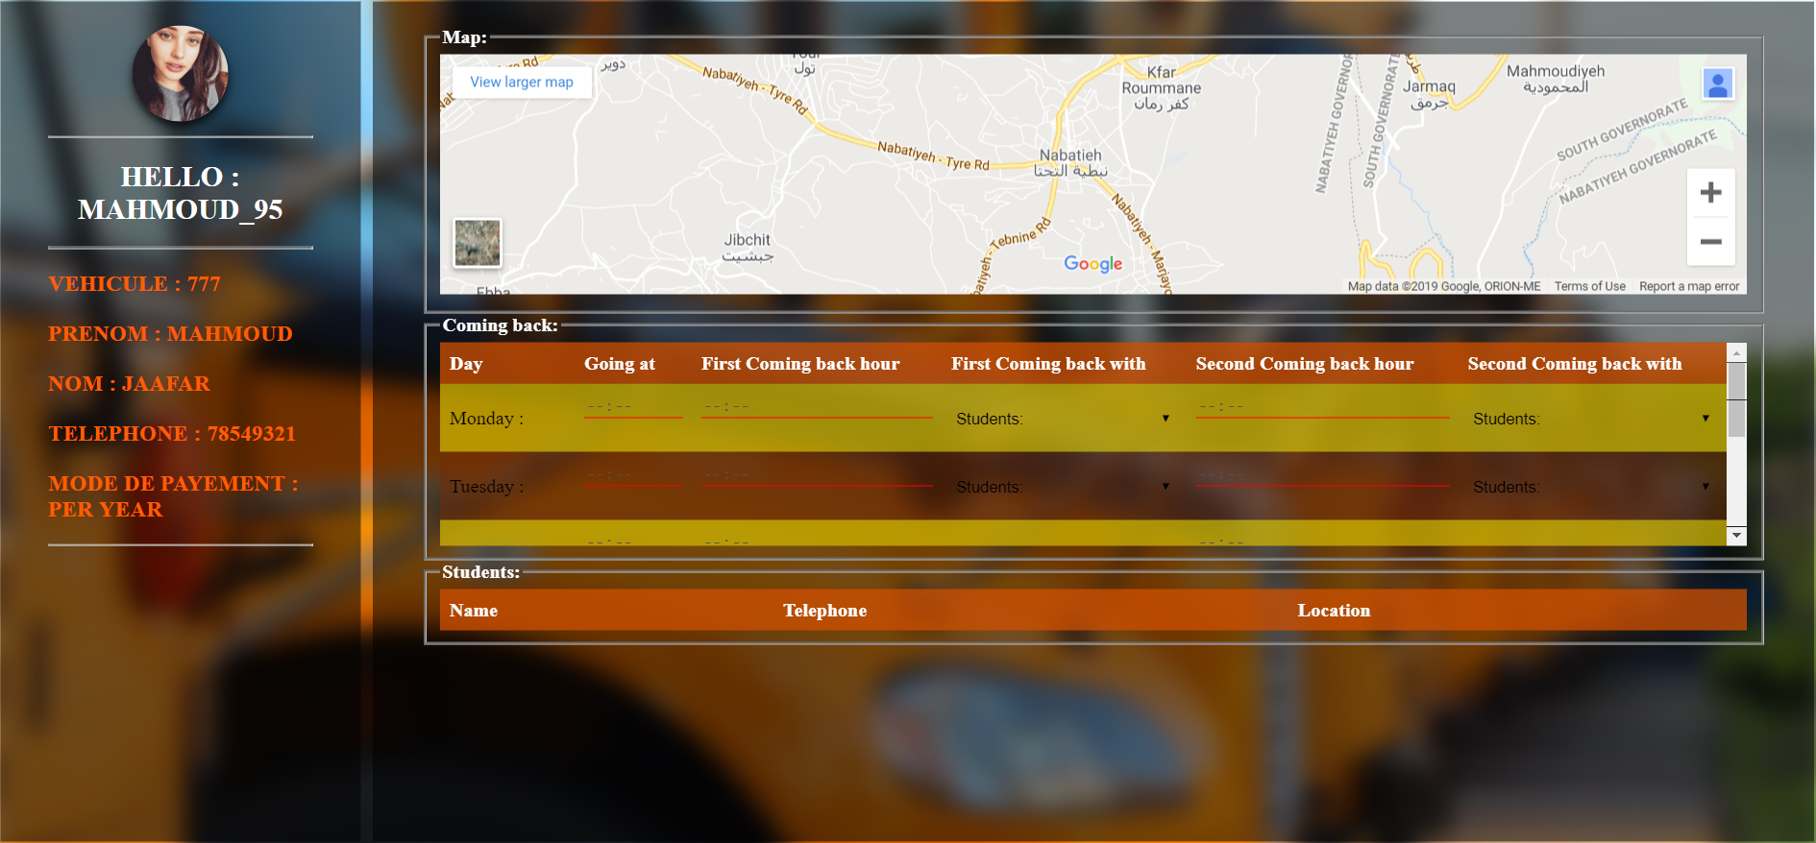
Profil du chauffeur :
Et Enfin le profil du chauffeur apparait. A droit il voit ses informations personnelles et à gauche il voit la carte, et son programme et les étudiant enregistrer dans son bus, et il peut appuyer sur la photo du profil pour se déconnecter.

Slide 30
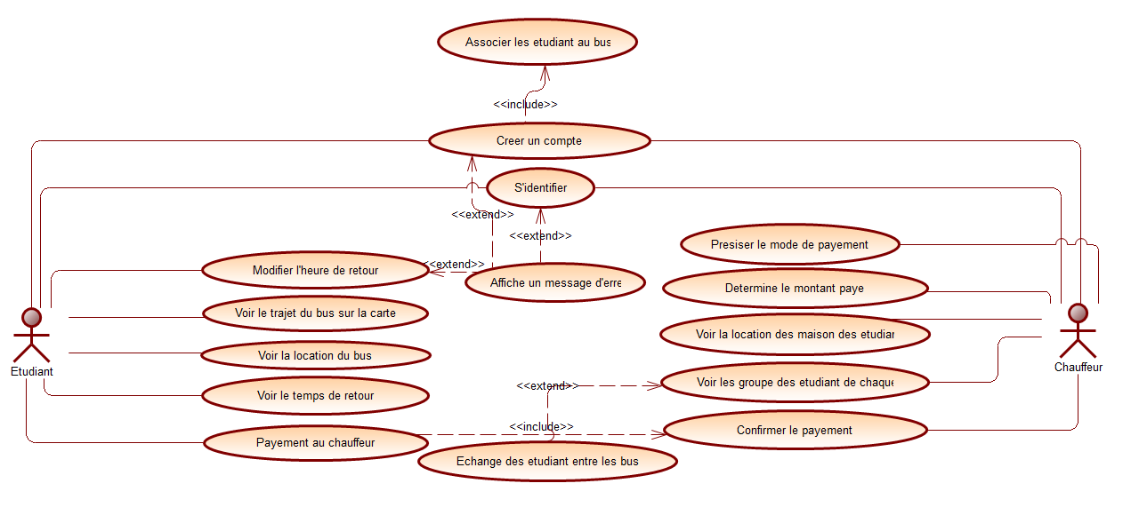
Use case

Slide 31
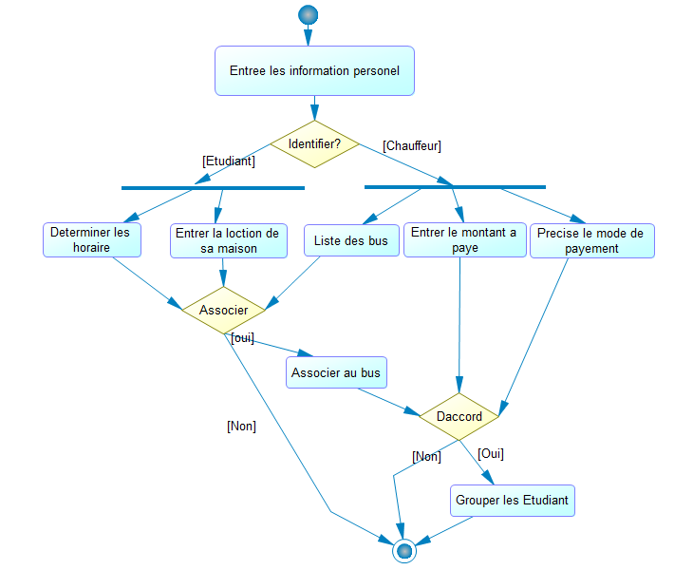
Diagramme d’activité

Slide 32
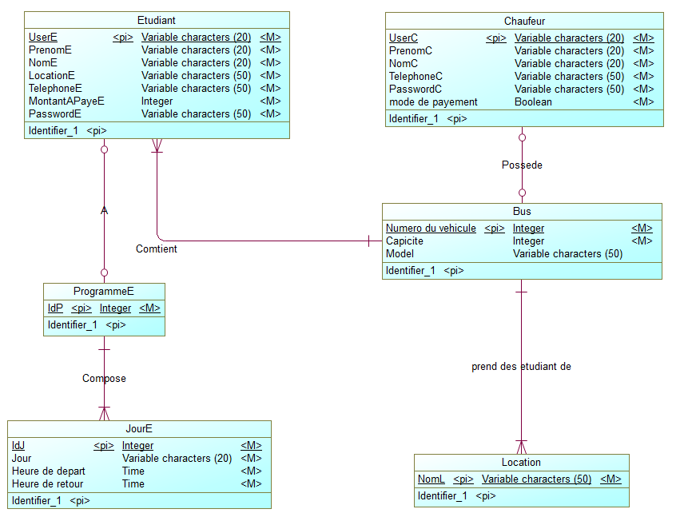
ER model
Modèle Entité association.

Slide 33
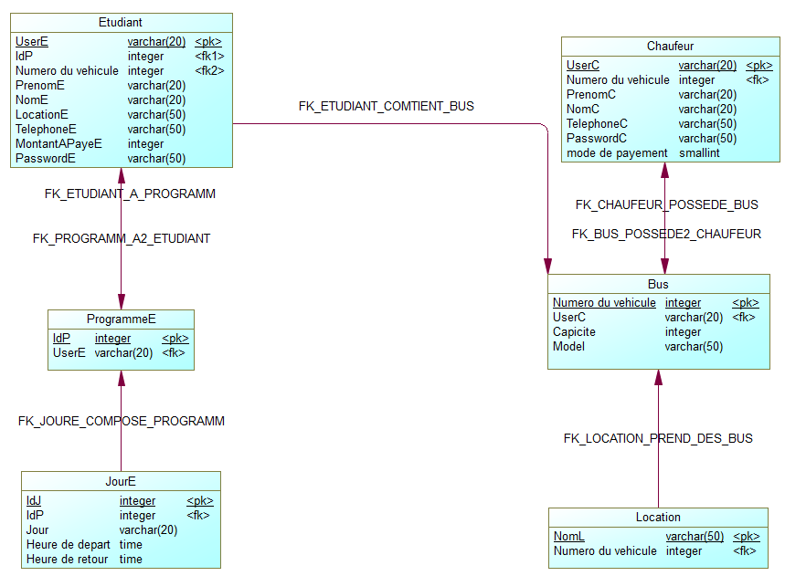
Base des données
Modèle de donnée physique (Physical data model)

Slide 34
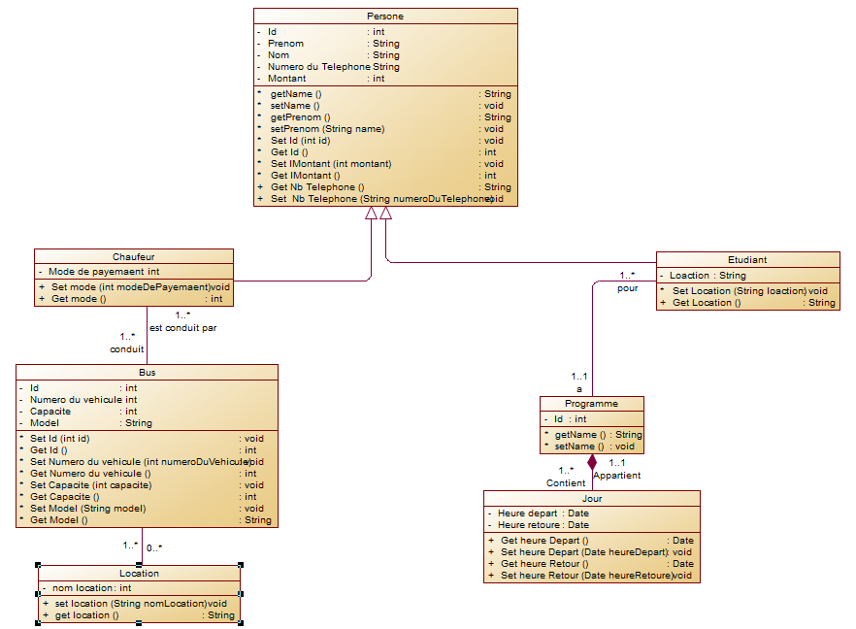
Diagram des classes

Slide 35
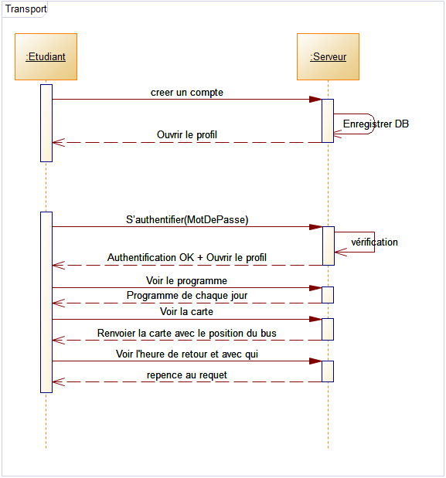
Diagram de sequence

Slide 36

Fin du presentation
Système de gestion de transport.

Slide 37
Thanks!
Any questions?
You can find me at @CHalHoub & Mohamad.Chalhoub@st.edu.ul.lb

